Slide 1
ROKIŠKIO KRAŠTAS
PATOGUS GYVENTI
SOCIALIAI ATSAKINGAS
SVEIKAS
EFEKTYVIAI VALDOMAS
VERSLUS IR PALANKUS INVESTICIJOMS
INOVATYVUS
IŠSILAVINĘS
AKTYVUS IR GYVYBINGAS

Slide 2
SVP SUDĖTIS
1
Savivaldybės misija ir veiklos prioritetai
2
Savivaldybės plėtros tikslai, uždaviniai ir jų stebėsenos rodikliai
3
Planuojami 3 metų asignavimai
4
Planuojami pasiekti rezultatai
5
SVP programos
6
Savivaldybės valdomų įmonių ir viešųjų įstaigų pagrindiniai veiklos rodikliai
7
Kita svarbi informacija

Slide 3
I. Savivaldybės misija ir veiklos prioritetai
Veiklos prioritetai
Rajono ekonominės aplinkos vystymas
Kokybiškų ir prieinamų švietimo paslaugų teikimas
Kultūros paslaugų plėtra
Sporto ir kūno kultūros plėtra
Sveikatos priežiūros paslaugų prieinamumo didinimas bei kokybės gerinimas
Socialinių paslaugų įvairovės, prieinamumo ir kokybės didinimas
Susisiekimo sistemos plėtra
Pagrįsto pažangiais principais savivaldybės valdymo užtikrinimas
Visuomenės įsitraukimo į valdyseną skatinimas bei sąlygų jaunimo užimtumui suteikimas
Aukštos gyvenamosios aplinkos kokybės užtikrinimas
MISIJA
teikti kokybiškas bei atitinkančias išreikštus poreikius paslaugas gyventojams

Slide 4
II. Savivaldybės plėtros tikslai, uždaviniai ir jų stebėsenos rodikliai
12 SAVIVALDYBĖS PLĖTROS TIKSLŲ
29 UŽDAVINIAI
68 STEBĖSENOS RODIKLIAI

Slide 5
III. LĖŠŲ PASISKIRSTYMAS
2024 m.
68 816,5 tūkst. Eur
Iš jų: Savivaldybės biudžeto lėšos 56 230,4 tūkst. Eur
Kiti šaltiniai 12 586,1 tūkst. Eur

Slide 6
IV. 2024-2026 m. planuojami pasiekti rezultatai
ŠVIETIMAS
atnaujinta infrastruktūra bei įsigytos ugdymui reikalinga įranga ir priemonės Rokiškio Juozo Tumo-Vaižganto, Kamajų A. Strazdo, Pandėlio gimnazijose, Rokiškio Juozo Tūbelio ir Senamiesčio progimnazijose (Tūkstantmečio mokyklų programa) (2024-2026)
atnaujinta Rokiškio Juozo Tumo Vaižganto gimnazijos ir Rokiškio Juozo Tūbelio progimnazijos infrastruktūra (projektas Ugdymo paslaugų Rokiškio rajone prieinamumo didinimas atskirtį ar socialines rizikas patiriantiems vaikams) (2024-2026)
Įrengtos gamtos ir tiksliųjų mokslų bei kalbų mokymo laboratorijos efektyviai veikiančiose rajono BUM (NŠA projektas Bendrojo ugdymo mokyklų aprūpinimas laboratorijomis ir įranga) (2024-2028)
Įsigytos aktyvaus ugdymo priemonės IU ir PU įstaigose ir skyriuose; sukurtos visos dienos ugdymo erdvės Rokiškio Juozo Tūbelio ir Rokiškio Senamiesčio progimnazijose (projektas Įvairialypio švietimo plėtojimas Rokiškio rajono savivaldybėje, vykdant visos dienos mokyklų veiklą) (2025-2027)
skatinama daugiau gabių ir talentingų vaikų, jaunuolių, abiturientų
dalinai kompensuojamos išlaidos korepetitoriams gimnazijų moksleiviams
tęsiama švietimo darbuotojų skatinimo programa
EKONOMINĖ APLINKA
BC Spiečius paslaugos pradedančiajam verslui
užtikrinta individualizuota pagalba verslo pradžioje (projektas „Inkubavimo, konsultavimo, mentorystės ir tinklaveikos programų vystymas, skatinant pradedančiųjų SVV subjektų kūrimąsi ir augimą regionuose“)
Rokiškio rajono savivaldybės smulkaus ir vidutinio verslo rėmimo sistemos tobulinimas
socialinių verslų plėtros skatinimas (projektas „Socialinio verslumo ekosistemos tobulinimas Žiemgaloje ir Šiaurės Lietuvoje“).
TURIZMAS, KULTŪROS PASLAUGOS
sukurtos/įdiegtos turizmo objektų Rokiškio mieste skaitmenizavimo priemonės (projektas „Sugrąžinta istorija“)
organizuotas tarptautinis festivalis, kuriame latvių ir lietuvių meno mėgėjų kolektyvai pristatytų patraukliausias praėjusių dainų ir šokių švenčių programos dalis (projektas „Latvijos ir Lietuvos dainų ir švenčių aidai abipus sienos“)
dalyvauta Šimtmečio Lietuvos dainų šventėje „Kad giria žaliuotų“

Slide 7
IV. 2024-2026 m. planuojami pasiekti rezultatai
SOCIALINĖS PASLAUGOS
plečiama ir modernizuojama stacionarinių slaugos paslaugų sergantiesiems demencija bei paliatyviosios pagalbos paslaugų infrastruktūra Rokiškio rajono ligoninėje (2025-2027)
įkuriami dienos centrai, skirti asmenims su kompleksine negalia ir senyvo amžiaus asmenims (Panemunėlio, Juodupės, Pandėlio, Obelių ir Rokiškio m. sen.) (2025-2027)
naujai statomi grupinio gyvenimo namai Pandėlio g. Rokiškyje (2025-2027)
naujai statomas socialinis būstas gausioms šeimoms Aušros g. Rokiškio m. (2025-2027)
įkuriami savarankiško gyvenimo namai (Pandėlio mieste) (2025-2029)
socialinių dirbtuvių įkūrimas (nauja statyba) Juodupės g., Rokiškio m. (2025-2029)
apsaugoto būsto paslaugos teikimas (2025-2029)
SPORTAS
įrengtas aktyvaus laisvalaikio riedlenčių, BMX dviračių ir riedučių sporto parkas (skate park)
pastatyta daugiafunkcė Rokiškio sporto arena
SVEIKATA
ambulatorinių slaugos paslaugų namuose mobili komanda aprūpinta transporto priemone, medicinine ir kita įranga (2024)
tęsiamas Rokiškio rajono ligoninės Vaikų ligų skyriaus patalpų remontas (2024)
modernizuojama trijų Rokiškio rajono savivaldybės sveikatos centro sudėtyje esančių sveikatos priežiūros paslaugas teikiančių įstaigų infrastruktūra (2024-2027)
aktyvinama finansinės paramos gydytojams programa
plėtojamos sveikatos raštingumo, psichikos sveikatos stiprinimo ir kitos visuomenės sveikatos paslaugos (2025-2029)
SAUGI APLINKA
vykdoma Psichoaktyvių medžiagų vartojimo bei nusikalstamų veikų prevencijos ir kontrolės įgyvendinimo 2024-2027 m. programa
tęsiama policijos pareigūnų finansinio skatinimo programa

Slide 8
IV. 2024-2026 m. planuojami pasiekti rezultatai
SAVIVALDA
Dalyvaujamojo biudžeto iniciatyva
Jaunimo vasaros užimtumo ir integracijos į darbo rinką programa
sukurta ir atverta gyventojams skaitmeninė kapinių duomenų bazė, skaitmenizuoti laidojimo viešųjų paslaugų bei duomenų administravimo procesai
skaitmenizuotas Valstybinės žemės nuomos mokesčio administravimas
APLINKOSAUGA, TVARUS VARTOJIMAS
rekonstruojami melioracijos grioviai ir juose esantys statiniai (tiltai) (2024-2026)
modernizuotas Rokiškio miesto ir rajono teritorijų gatvių apšvietimas (Kavoliškio k., Bajorų k., Juodupės mstl., Kamajų mstl., Pandėlio m., Obelių m. ir Laibgalių k.) (pasenę šviestuvai pakeisti į šiuolaikinių LED technologijų šviestuvus) (2024-2025)
Įrengiami vandentiekio (Juodupės mstl., Obelių m., Obelių priemiesčio k., Pandėlio m.) ir nuotekų (Juodupės mstl., Obelių m., Pandėlio m.) tinklai (projektas Geriamojo vandens tiekimo ir nuotekų tvarkymo paslaugų prieinamumo didinimas Rokiškio savivaldybėje) (2024-2029)
Obelių m. įrengiama didelių gabaritų atliekų surinkimo aikštelė (2025-2027 )
SUSISIEKIMAS
Rokiškio mieste atlikti Rūtų g. ir Pušų skg. gatvių kapitalinio remonto darbai (2024)
Rokiškio rajone atlikti M. Dagilėlio g., Pandėlio m. ir Pievų g., Juodupės mstl. kapitalino remonto darbai (2024)
užbaigti Alvydo Matulkos g. Rokiškio m. pėsčiųjų tako kapitalinio remonto darbai, atliktas Algirdo g. Rokiškio m. kapitalinis remontas (2024)
atlikti Pramonės g. Rokiškio m. paprastojo remonto darbai, atnaujinant seną asfaltbetonio dangą (2024)
pradėta pėsčiųjų takų rekonstrukcijos prie (tarp) daugiabučių namų programa (2024)

Slide 9
V. SVP PROGRAMOS
01
Savivaldybės funkcijų įgyvendinimo ir valdymo
02
Ugdymo kokybės ir mokymosi aplinkos užtikrinimo
03
Kultūros, sporto ir bendruomenės gyvenimo aktyvinimo
04
Socialinės paramos ir sveikatos apsaugos paslaugų kokybės gerinimo
05
Rajono infrastruktūros objektų priežiūros, plėtros ir modernizavimo
06
Kaimo plėtros, aplinkos apsaugos ir verslo skatinimo

Slide 10
01 Savivaldybės funkcijų įgyvendinimo ir valdymo programa
01 Savivaldybės funkcijų įgyvendinimo ir valdymo programa
01-01-01 Tęstinės veiklos uždavinys. Organizuoti savivaldybės veiklos valdymą ir vykdyti savivaldybei perduotas valstybės funkcijas
01-01-02 Pažangos uždavinys. Gerinti gyventojų aptarnavimo kokybę, siekiant mažinti administracinę naštą, plėtojant skaitmeninimą ir teikiamų elektroninių paslaugų spektrą
8
2
4
Lietuvos savivaldybių gyvenimo kokybės indekso (GKI) tyrime Rokiškio rajono savivaldybės užimama vieta
24
Everest Cantu
Remy Marsh
Asmenų, teigiamai įvertinusių aptarnavimo Rokiškio rajono savivaldybės administracijoje kokybę dalis, proc.
70
Elektroninių paslaugų dalis nuo bendro Rokiškio rajono savivaldybės administracijoje teikiamų administracinių paslaugų skaičiaus (proc.)
50
Reda Dūdienė, Finansų skyriaus vedėja, +37045871320, el. p. finansai@rokiskis.lt

Slide 11
02 Ugdymo kokybės ir mokymosi aplinkos užtikrinimo programa
02 Ugdymo kokybės ir mokymosi aplinkos užtikrinimo programa
02-01-01 Tęstinės veiklos uždavinys. Užtikrinti švietimo sistemos funkcionavimą ir teikiamų paslaugų kokybę
02-01-02 Tęstinės veiklos uždavinys. Pagerinti ugdymo(si) aplinką ir sudaryti vienodas galimybes įgyti kokybišką išsilavinimą
02-01-03 Pažangos uždavinys. Diegti švietimo srities inovacijas ir kelti kvalifikaciją
12
5
Vieta tarp didžiųjų kaimiškų savivaldybių pagal apibendrinantį valstybinių brandos egzaminų (VBE) rodiklį
20
Everest Cantu
Drew Holloway
Neformaliojo švietimo galimybėmis mokykloje ir kitur besinaudojančių (unikalių) mokinių dalis, proc.
Remy Marsh
63
Neformaliojo ir formaliojo suaugusiųjų švietimo galimybėmis savivaldybėje besinaudojančių gyventojų dalis, proc.
18,4
18,4
Gamtos mokslų, technologijų, inžinerijos, matematikos mokslų ir kūrybiškumo ugdymo (STEAM) krypčių neformaliojo švietimo programose dalyvaujančių mokinių skaičius
430
430
Aurimas Laužadis, Švietimo ir sporto skyriaus vedėjas, +37045871281, el. p. svietv@rokiskis.lt
Vidutiniškai 1 mokytojui per laikotarpį kvalifikacijos kėlimui tenkančių valandų skaičius
42

Slide 12
03 Kultūros, sporto ir bendruomenės gyvenimo aktyvinimo programa
03 Kultūros, sporto ir bendruomenės gyvenimo aktyvinimo programa
03-01-01 Tęstinės veiklos uždavinys. Užtikrinti savivaldybės komunikacijos, kultūros ir turizmo paslaugų plėtrą
03-01-02 Tęstinės veiklos uždavinys. Skatinti kūno kultūros ir sporto plėtrą bei gyventojų fizinį aktyvumą
03-01-03 Tęstinės veiklos uždavinys.
Remti nevyriausybinių organizacijų veiklą, skatinti gyventojų iniciatyvas ir palaikyti ryšius su užsienio partneriais
03-01-04 Pažangos veiklos uždavinys. Vykdyti projektus, didinančius rajono kultūrinį-turistinį patrauklumą ir skatinančius amatų plėtrą
21
2
Rajono kultūros renginių skaičius
2000
Dalyvių skaičius rajono kultūros renginiuose
180 000
Everest Cantu
Turizmo informacija pasinaudojusių asmenų skaičius (lankytojų skaičius/virtualių lankytojų skaičius)
110 000
Ceo Of Ingoude Company
Aktyviai veikiančių jaunimo/su jaunimu dirbančių organizacijų skaičius)
5/21
Dalyvių skaičius rajono sporto renginiuose
9190
Sukurtų naujų kultūros ir turizmo produktų skaičius
2
Irena Matelienė, Komunikacijos ir kultūros skyriaus vedėja, +37045871345, el. p. i.mateliene@rokiskis.lt

Slide 13
04 Socialinės paramos ir sveikatos apsaugos paslaugų kokybės gerinimo programa
04 Socialinės paramos ir sveikatos apsaugos paslaugų kokybės gerinimo programa
04-01-01 Tęstinės veiklos uždavinys. Užtikrinti Lietuvos Respublikos įstatymais, Vyriausybės nutarimais ir kitais teisės aktais numatytų socialinių išmokų ir kompensacijų mokėjimą
04-01-02 Tęstinės veiklos uždavinys. Pagerinti socialinių paslaugų kokybę ir prieinamumą, padidinti jų įvairovę, užtikrinti prevencinių priemonių taikymą
04-01-03 Tęstinės veiklos uždavinys. Plėtoti poreikius atitinkančias, visiems prieinamas asmens ir visuomenės sveikatos paslaugas
04-01-04 Pažangos uždavinys. Plėtoti ir gerinti sveikatos ir socialinių paslaugų infrastruktūrą, medicininę įrangą, užtikrinti teikiamų paslaugų plėtrą
29
6
Dėl aptarnavimo kokybės gautų skundų išmokant socialines išmokas ir kompensacijas skaičius
5
Asmenų, turinčių intelekto ir (ar) psichikos negalią, gavusių paslaugas naujoje ar modernizuotoje infrastruktūroje skaičius per metus
10
Skurdo rizikos lygis, proc.
30
Laukimo eilėje socialinio būsto nuomai trukmė, mėn.
55
Naujų arba modernizuotų socialinių būstų naudotojų skaičius per metus
1
Everest Cantu
Suaugusiųjų, kurie vertina savo sveikatą kaip gerą arba labai gerą, dalis, proc.
62,2
Drew Holloway
Mokyklinio amžiaus vaikų, kurie jaučiasi pakankamai laimingi arba labai laimingi vertindami savo dabartinį gyvenimą, dalis, proc.
73
Išvengiamas mirtingumas, proc.
34
Rasa Baranovskienė, Socialinės paramos ir sveikatos skyriaus vyriausioji specialistė, +37045871405, el. p. r.baranovskiene@rokiskis.lt

Slide 14
05 Rajono infrastruktūros objektų priežiūros, plėtros ir modernizavimo programa
05 Rajono infrastruktūros objektų priežiūros, plėtros ir modernizavimo programa
05-01-01 Tęstinės veiklos uždavinys. Modernizuoti ir statyti naujus viešojo naudojimo pastatus bei statinius
05-01-02 Tęstinės veiklos uždavinys. Užtikrinti savivaldybės infrastruktūros priežiūrą
05-01-03 Tęstinės veiklos uždavinys. Prižiūrėti ir modernizuoti viešąją susisiekimo infrastruktūrą
05-01-04 Tęstinės veiklos uždavinys. Skatinti bendruomeniškumą Rokiškio rajone
05-01-05 Pažangos uždavinys. Užtikrinti kompleksišką savivaldybės teritorinį planavimą
16
2
Eksploatuojamų šviestuvų skaičius
3590
Vietinės reikšmės kelių su patobulinta danga ilgis, km/ bendras vietinės reikšmės kelių ilgis, km
144,3/ 2323
Everest Cantu
Kelių eismo įvykiuose žuvusiųjų asmenų skaičius
0
Aktyviai veikiančių bendruomenių skaičius
30
Parengtų teritorijų planavimo dokumentų (bendrųjų, specialiųjų ir detaliųjų planų) skaičius
2
Skaidrė Žalienė, Statybos ir infrastruktūros skyriaus vyriausioji specialistė +37045871438, el. p. s.zaliene@rokiskis.lt

Slide 15
06 Kaimo plėtros, aplinkos apsaugos ir verslo skatinimo programa
06 Kaimo plėtros, aplinkos apsaugos ir verslo skatinimo programa
06-01-01 Tęstinės veiklos/pažangos uždavinys. Užtikrinti tinkamą melioracijos statinių techninę būklę
06-01-02 Tęstinės veiklos / pažangos uždavinys. Vystyti žemės ūkį bei didinti gyventojų verslumą
06-01-03 Tęstinės veiklos / pažangos uždavinys. Kurti saugią ir ekologiškai švarią gyvenamąją aplinką
8
7
Rekonstruota melioracijos griovių, km ir juose esančių statinių, vnt.
32 km/ 2 tiltai
Veikiančių ūkio subjektų, kurių pagrindinė veikla yra žemės ūkis, dalis (proc.)
7
Everest Cantu
Drew Holloway
Remy Marsh
Verslumo lygis (veikiančių MVĮ tenkančių 1000 gyv. metų pradžioje), vnt.
19,5
Vietų, kuriose atlikti aplinkos oro matavimai (kartai per metus)
6
Surinktų perdirbti tinkamų atliekų dalis, proc.
61
Gintarė Vinciūnienė, Žemės ūkio skyriaus vedėjos pavaduotoja, +37045851686, el. p. g.vinciuniene@rokiskis.lt

Slide 16
VI. Savivaldybės valdomų įmonių pagrindiniai veiklos rodikliai
 | Savivaldybės valdomos įmonės ar viešosios įstaigos pavadinimas | Rodiklio pavadinimas, matavimo vnt. | Planuojamos rodiklių reikšmės
 |  |  | 2024 metais | 2025 metais | 2026 metais
1 | 2 | 3 | 4 | 5 | 6
Savivaldybės valdomų įmonių planuojami pasiekti pagrindiniai veiklos rodikliai ir jų reikšmės
1.1. | UAB Rokiškio vandenys | Įdiegtos geriamojo vandens gerinimo priemonės - įrengti nauji vandens gerinimo įrenginiai | 2 | 3 | 3
 |  | Vidutinis reagavimo laikas į iškvietimus | ne daugiau kaip 60 min nuo avarinio pranešimo užfiksavimo | ne daugiau kaip 60 min nuo avarinio pranešimo užfiksavimo | ne daugiau kaip 60 min nuo avarinio pranešimo užfiksavimo
 |  | Didinti geriamojo vandens ir nuotekų tinklų plėtrą - vykdyti projektą „Geriamojo vandens tiekimo ir nuotekų tvarkymo paslaugų prieinamumo didinimas Rokiškio savivaldybėje“ | Vykdomas projektas | Vykdomas projektas | Vykdomas projektas
1.2. | UAB Rokiškio autobusų parkas | Teikiamų paslaugų didėjimas | ne mažiau kaip 5 proc. | ne mažiau kaip 5 proc. | ne mažiau kaip 5 proc.
 |  | Pagrįstų skundų kiekis | mažiau nei 5 skundai per metus | mažiau nei 5 skundai per metus | mažiau nei 5 skundai per metus
 |  | Įsigyti naujesni (nuo 2002 m.) autobusai | ne mažiau kaip 4 vnt. per metus | ne mažiau kaip 4 vnt. per metus | ne mažiau kaip 4 vnt. per metus
1.3. | AB Rokiškio komunalininkas | Akcijų supirkimo iš mažųjų bendrovės akcininkų vykdymas | Akcijų paketas, priklausantis bendrovei, sudarys bent 95 proc. akcijų | Akcijų paketas, priklausantis bendrovei, sudarys bent 95 proc. akcijų | Akcijų paketas, priklausantis bendrovei, sudarys bent 95 proc. akcijų
 |  | Kosmetiškai suremontuotas pirties pastatas | Vykdoma | - | -
 |  | Pagrįstų skundų kiekis | mažiau nei 5 skundai per metus | mažiau nei 5 skundai per metus | mažiau nei 5 skundai per metus
 |  | Įsigyta technika, įranga ir (ar) transporto priemonės rūšiuojamų atliekų išvežimui | 2 (šiukšliavežė ir kt. įranga) | 2 | 2

Slide 17
VI.Savivaldybės viešųjų įstaigų pagrindiniai veiklos rodikliai
- VšĮ Rokiškio pirminės asmens sveikatos priežiūros centras*
- VšĮ Rokiškio psichikos sveikatos centras*
- VšĮ Rokiškio rajono ligoninė*
* Viešųjų įstaigų siektini pagrindiniai veiklos rodikliai ir planuojamos jų reikšmės nustatomos kasmet tvirtinamu Lietuvos Respublikos sveikatos apsaugos ministro įsakymu „Dėl Lietuvos nacionalinės sveikatos sistemos viešųjų ir biudžetinių įstaigų, teikiančių asmens sveikatos priežiūros paslaugas, veiklos rezultatų vertinimo rodiklių siektinų reikšmių sąrašo patvirtinimo“.

Slide 18
VII. Administracinės naštos gyventojams ir verslui mažinimo priemonės
Eil. Nr. | Priemonės pavadinimas | Vertinimo kriterijus, matavimo vnt. | Atsakingas vykdytojas | Planas
 |  |  |  | 2024 | 2025 | 2026
1. | Savivaldybės biudžetinių ir viešųjų įstaigų siunčiamų raštų, pasirašytų el. parašu, skaičiaus didinimas | Savivaldybės biudžetinių ir viešųjų įstaigų parengtų siunčiamų raštų, pasirašytų el. parašu, dalis nuo bendro parengtų siunčiamų raštų skaičiaus, proc. | BS, Savivaldybės biudžetinės ir viešosios įstaigos | 50 | 60 | 70
2. | Perėjimas prie Dokumentų valdymo bendrosios informacinės sistemos (DBSIS) | Savivaldybės biudžetinių ir viešųjų įstaigų, prijungtų prie Dokumentų valdymo informacinės sistemos, skaičius | BS | 31
3. | Rajono gyventojų apklausų dėl savivaldybės administracijos teikiamų administracinių ir viešųjų paslaugų kokybės vykdymas | Įgyvendintų apklausų metu gautų konstruktyvių pasiūlymų skaičius, vnt. | BS; TVŪS; APS; CMAS SPSS; ŽŪS; SIPS KKS; ŠSS; TPS RRSA seniūnijos | 2 | 2 | 2
4. | Rajono verslo subjektų apklausų dėl savivaldybės administracijos teikiamų administracinių ir viešųjų paslaugų kokybės vykdymas | Įgyvendintų apklausų metu gautų konstruktyvių pasiūlymų skaičius, vnt. | SPIS; TVŪS; APS; ŽŪS; CMAS; SIPS KKS; RRSA seniūnijos | 1 | 1 | 1

Slide 19
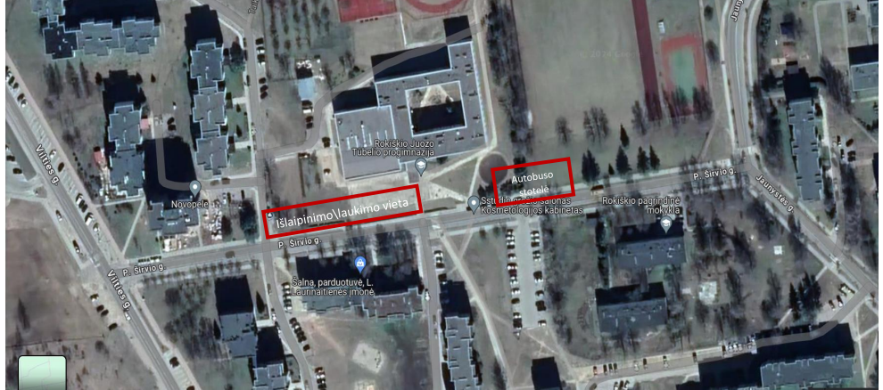
Viešosios konsultacijos su gyventojais
Siekiant pagerinti švietimo infrastruktūros kokybę, būtina įtraukti, į Rokiškio rajono savivaldybės 2024-2026 m. strateginio veiklos plano projektą, J. Tūbelio progimnazijos teritorija, ją pritaikant saugiam vaikų atvykimui į mokymo įstaigą. Reikalinga P. Širvio gatvės rekonstrukcija, numatanti autobuso sustojimo, keleivių laukimo vietą, taip pat saugi aikštelė, sustojimo vieta, išlaipinti vaikus, kuriuos atveža jų tėvai. Rekomendacinio pobūdžio planas pridedamas priede.
Per daug lėšų statyboms, infrastruktūrai, o tik maža dalis įtraukumui, pritraukimui ir skatinimui.
Užimtumo galimybių vyresnio amžiaus asmenims, senjorams stoka.

Slide 20
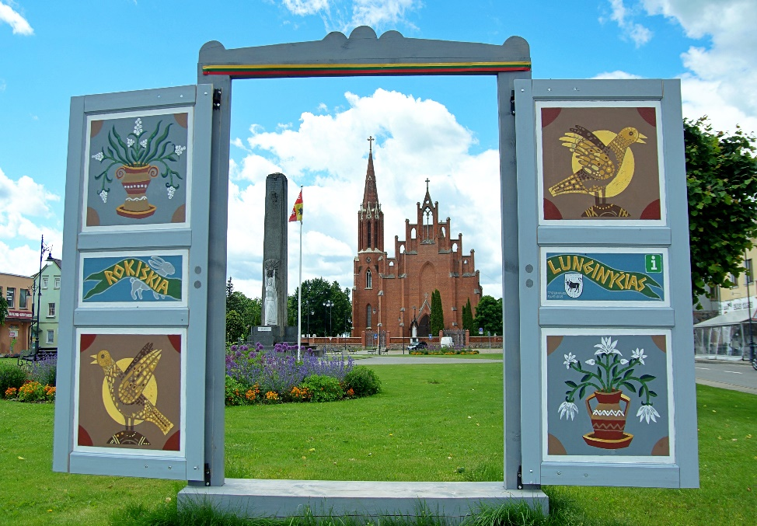
DĖKOJU UŽ DĖMESĮ
JŪSŲ KLAUSIMAI?
Rokiškio rajono savivaldybės administracija
El. p. savivaldybe@rokiskis.lt
Tel. Nr. (8 458) 71 233
https://www.facebook.com/rokiskiorajonosavivaldybe/
https://www.instagram.com/manorokiskistavo/
https://www.linkedin.com/company/71690906/

